Slide 1
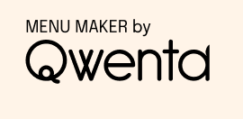
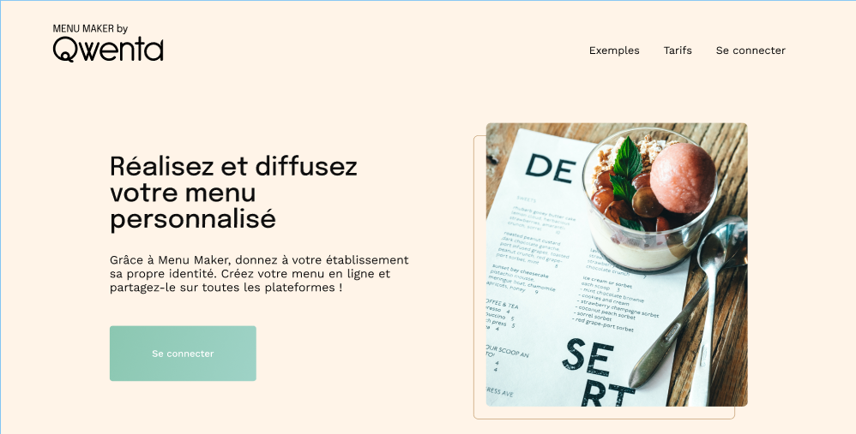

Slide 3
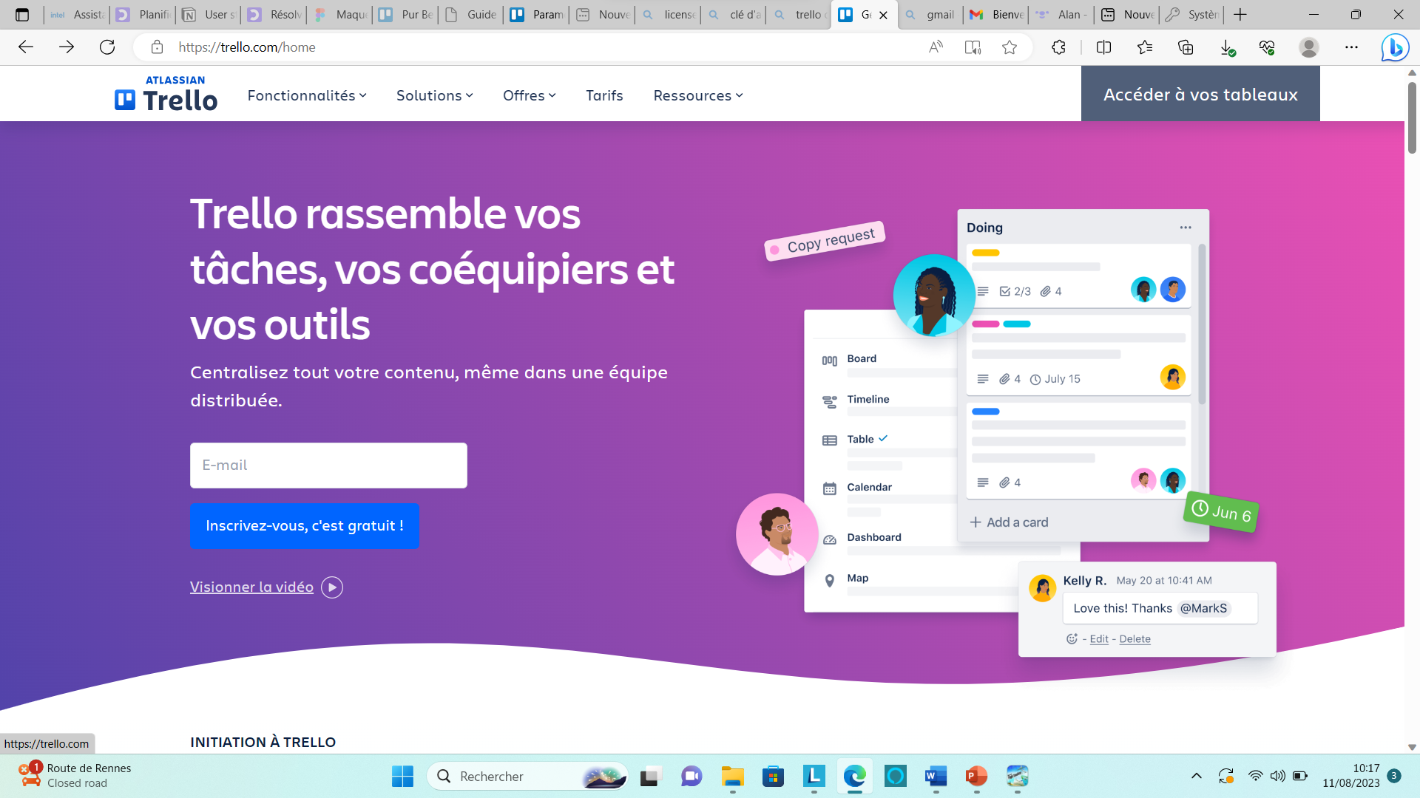
Outils de gestion de projets Trello, utilisation :
Outil de gestion de projets populaire et assez simple d’utilisation.
Len du projet : Menumaker By Qwenta | Trello

Slide 4
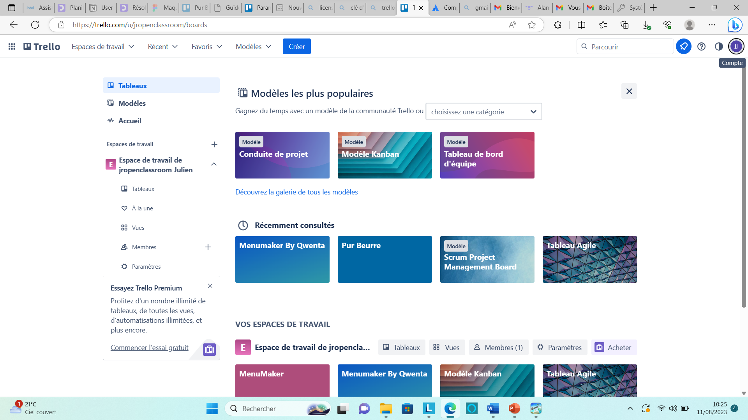
Présentation : Une fois connecté, nous arrivons dans le Dashboard.
Afin de planifier le projet Menu Maker, j’ai sélectionné le modèle Kanban, proposé dans « modèles les plus populaires ».

Slide 5
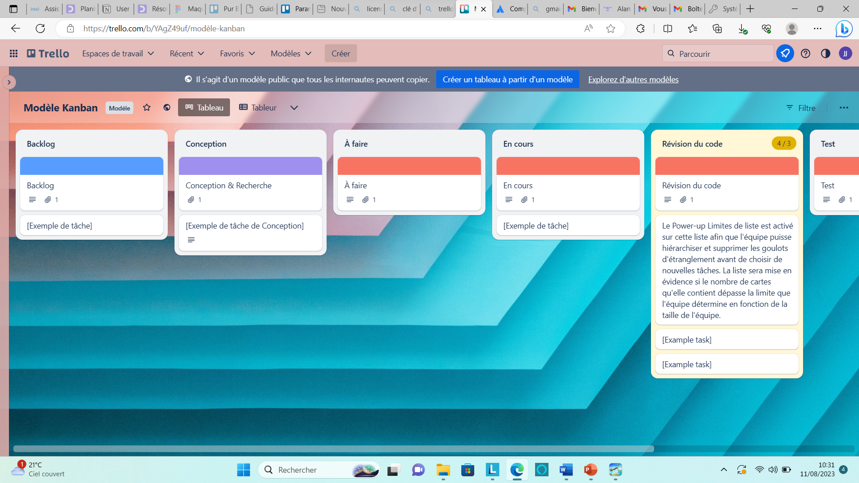
Nous avons alors un modèle déjà construit d’un ensemble de listes de cartes.
Nous n’avons pas besoin de toutes ces cartes. Pour le projet Menu Maker, j’ai uniquement gardé les listes suivantes : Backlog, en cours, Test, Terminé.

Slide 6
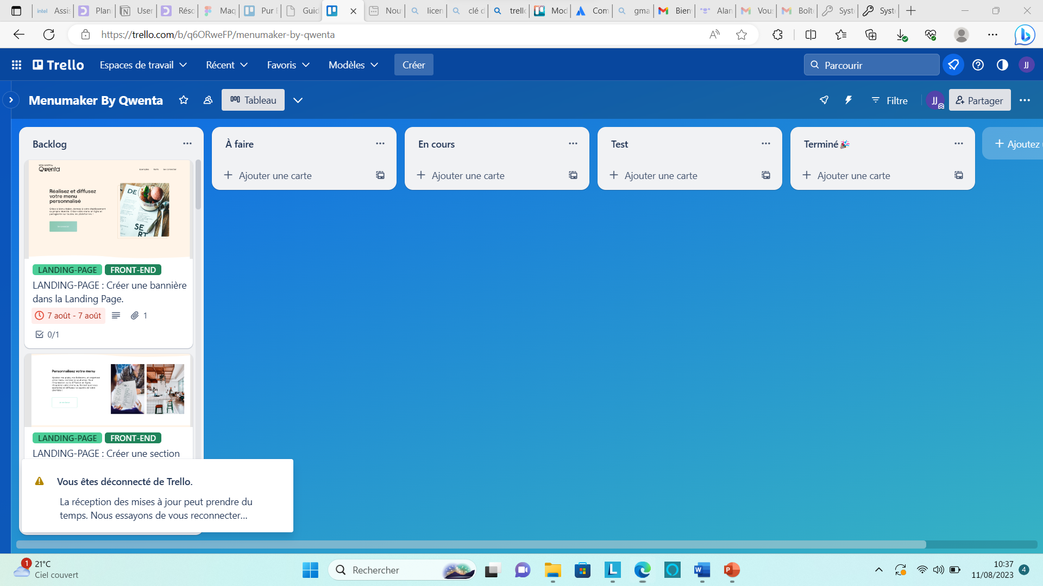
Voici la disposition de base de la planification du projet Menu Maker dans Trello.

Slide 7

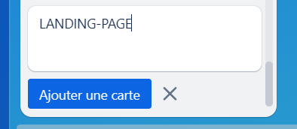
Création d’une nouvelle carte :
Afin de créer une nouvelle carte, il faut aller en bas de la liste, cliquer sur ajouter une carte, la nommer, et recliquer sur ajouter une carte.

Slide 8
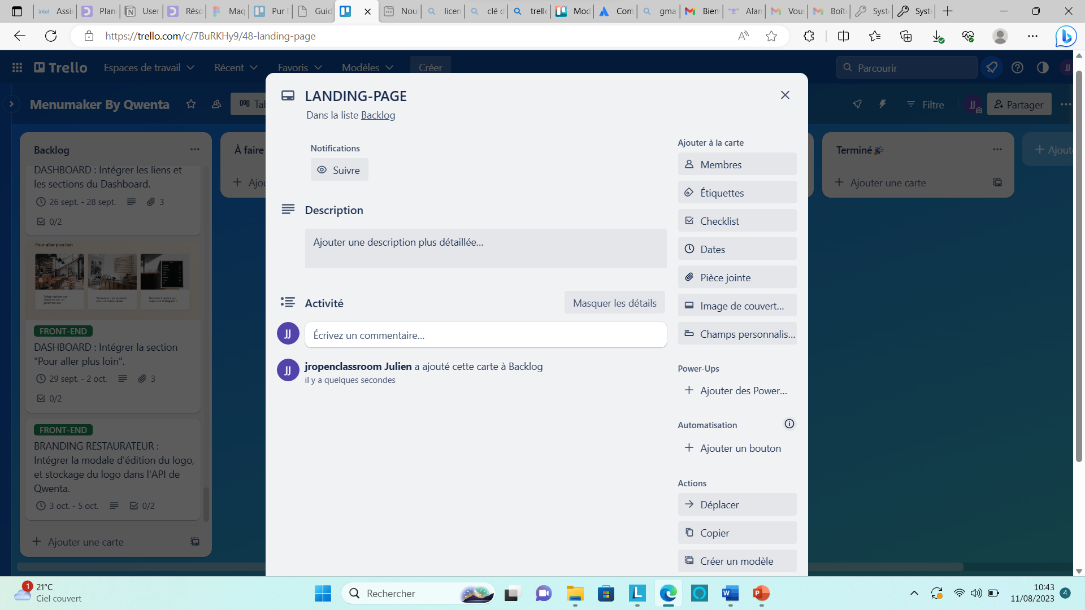
A l’ouverture de cette carte, nous avons beaucoup d’options possibles

Slide 9
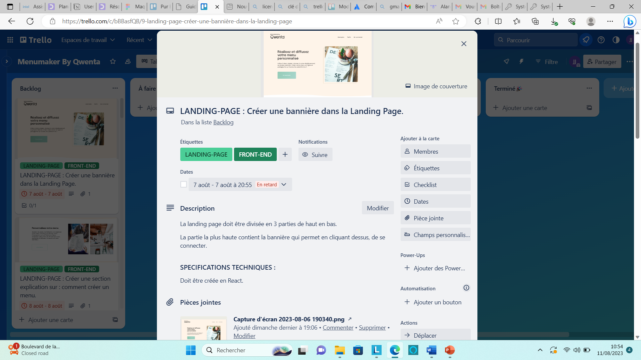
Prenons l’exemple de la carte Créer une bannière dans la Landing-Page:
J’ai créé des étiquettes : une pour laquelle j’ai choisi la couleur et nommé cette étiquette landing-page afin de regrouper en mettant la même étiquette à toutes les cartes des travaux qui appartiennent à la Landing-Page, l’autre afin de savoir si cette fonctionnalité doit être réalisée par le front-end ou le back-end.
J’ai ensuite rempli la partie description en décrivant ce dont l’utilisateur a besoin.
Les spécifications techniques : Avec quoi et/ou comment.
Enfin , j’ai ajouté des photos de la maquette pour que le développeur ait une idée du résultat visuel attendu.

Slide 10
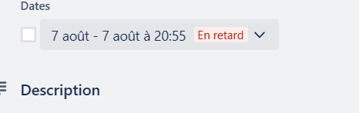
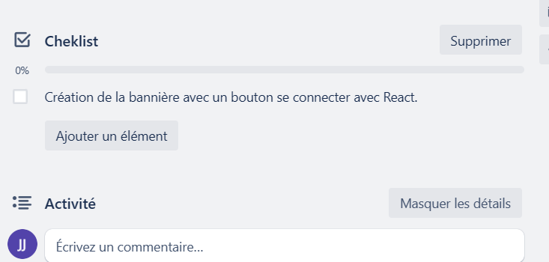
J’y ai également placé une date qui corresond au temps estimé pour développer cette fonctionnalité.
Et une Checklist, qui permettra, une fois la fonctionnalité développée, d’avoir un meilleur visuel sur l’avancement global du projet.

Slide 11
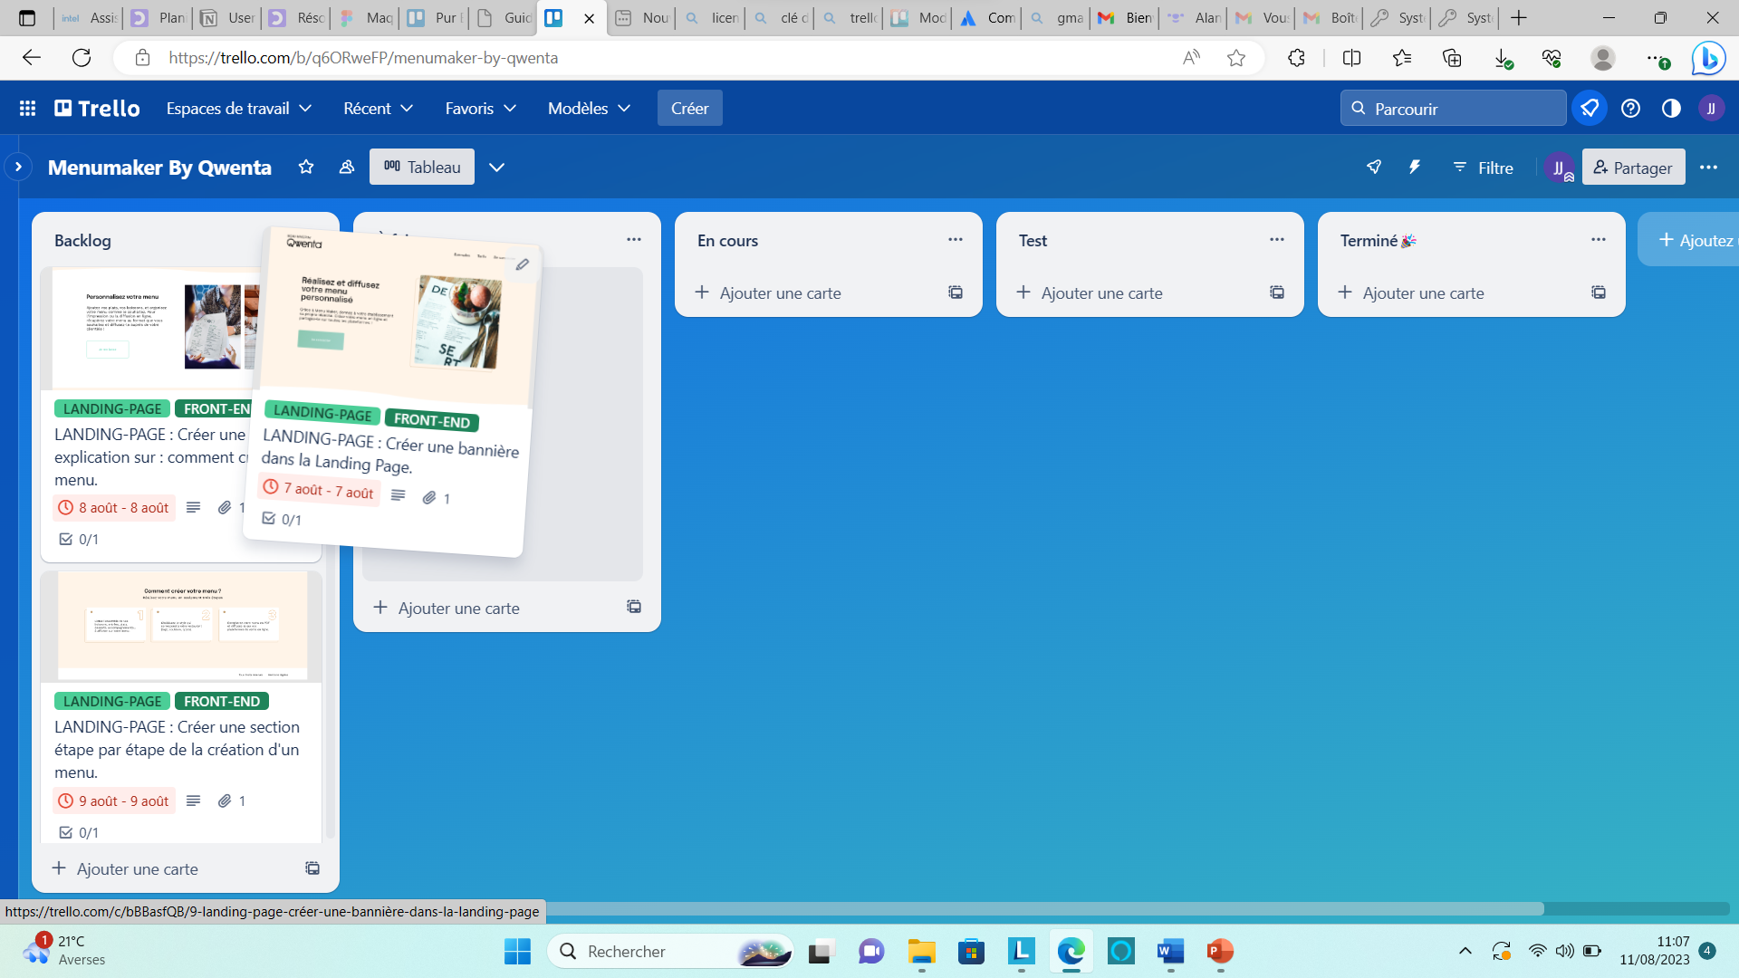
Enfin, une fois que je veux mettre cette carte dans le « circuit » de fabrication », je la déplace dans la liste nommée « A faire », une fois qu’elle sera prise en charge par le développeur, elle sera déplacer dans la liste nommée « en cours », puis une fois conçue, elle ira en phase de test, une fois les tests validés, elle finira par être déplacée dans la liste terminé.
Ce tableau représentera donc parfaitement, rapidement, et efficacement, d’un simple coup d’œil l’avancée du projet dans Trello.

